Slide 1



PHÒNG GD&ĐT QUẬN LONG BIÊN
TRƯỜNG THCS NGỌC THỤY
Chương VI: MỘT SÔ YẾU TỐ THỐNG KÊ VÀ XÁC SUẤT
§ 1: THU THẬP VÀ PHÂN LOẠI DỮ LIỆU
Tiết 75

Slide 2
Dạng 1: Phân loại các dữ liệu
Bài 1 SGK trang 7
Sau khi tìm hiểu về các đại dương trên Trái Đất từ trang web https://vi.wikipedia.org, bạn Thanh thu được những dữ liệu thống kê sau:
- Năm đại dương là: Thái Bình Dương; Đại Tây Dương; Ấn Độ Dương; Bắc Băng Dương; Nam Đại Dương.
- Diện tích (đơn vị: triệu km2) của năm đại dương đó lần lượt là 165,25; 106,4; 75; 14,09; 20,3.
Hãy phân loại các dữ liệu đó dựa trên tiêu chí định tính và định lượng.
HOẠT ĐỘNG LUYỆN TẬP

Slide 3
Giải:
- Dữ liệu định tính: Tên của năm đại dương là: Thái Bình Dương; Đại Tây Dương; Ấn Độ Dương; Bắc Băng Dương; Nam Đại Dương.
- Dữ liệu định lương: Diện tích của năm đại dương là: 165,25; 106,4; 75; 14,09; 20,3.
HOẠT ĐỘNG LUYỆN TẬP

Slide 4
Dạng 2: Phân nhóm dữ liệu theo tiêu chí
Bài 2 SGK trang 7: Để học tốt môn ngữ văn lớp 8. bạn Dung dự định đọc những văn bản văn học sau:
Đất rừng phương Nam (Đoàn Giỏi); Hai vạn dặm dưới đáy biển (J.Verne); Buổi học cuối cùng (A. Daudet); Cô bé bán diêm (H. Andersen); Truyện Kiều (Nguyễn Du); Lục Vân Tiên (Nguyễn Đình Chiểu); Sherlock Holmes (A. Doyle); Tre Việt Nam (Nguyễn Duy); Thu hứng (Đỗ Phủ); Tự tình (Hồ Xuân Hương); Qua đào Ngang (Bà Huyện Thanh Quan); Khóc Dương Khuê (Nguyễn Khuyến); Cảnh vui của nhà nghéo (Tản Đà); Bếp lửa (Bằng Việt); Những ngày thơ ấu (Nguyên Hồng); chèo Quan âm Thị Kính; tuồng Nghêu Sò Ốc Hến; Romeo và Julie (W. Shakespeare).
Hãy phân nhóm những văn bản văn học nêu trên theo những tiêu chí sau:

Slide 5
Dạng 2: Phân nhóm dữ liệu theo tiêu chí
Bài 2 SGK trang 7:
Bảng 4
Truyện | Tên tác phẩm, tác giả (liệt kê cụ thể)
Thơ | Tên tác phẩm, tác giả (liệt kê cụ thể)
Kí | Tên tác phẩm, tác giả (liệt kê cụ thể)
Kịch bản văn học | Tên tác phẩm, tác giả (liệt kê cụ thể)

Slide 6
Giải:
Truyện | Đất rừng phương Nam (Đoàn Giỏi); Hai vạn dặm dưới đáy biển (J.Verne); Buổi học cuối cùng (A. Daudet); Cô bé bán diêm (H. Andersen); Sherlock Holmes (A. Doyle); Romeo và Julie (W. Shakespeare)
Thơ | Truyện Kiều (Nguyễn Du); Thu hứng (Đỗ Phủ); Tự tình (Hồ Xuân Hương); Khóc Dương Khuê (Nguyễn Khuyến); Bếp lửa (Bằng Việt)
Kí | Tre Việt Nam (Nguyễn Duy)
Kịch bản văn học | Lục Vân Tiên (Nguyễn Đình Chiểu); Qua đào Ngang (Bà Huyện Thanh Quan); Cảnh vui của nhà nghéo (Tản Đà); Những ngày thơ ấu (Nguyên Hồng); chèo Quan âm Thị Kính; tuồng Nghêu Sò Ốc Hến
HOẠT ĐỘNG LUYỆN TẬP

Slide 7
Dạng 3: Xác định tính hợp lí của dữ liệu
Bài 3 SGK trang 8
Để chuẩn bị đưa ra thị trường mẫu xe ô tô mới, một hãng sản xuất xe ô tô tiến hành thăm dò màu sơn mà người yêu thích. Hãng sản xuất xe đó đã hỏi ý kiến của 100 người mua xe ở độ tuổi từ 20 đến 30 và nhận được kết quả là: 45 người thích màu đen, 20 người thích màu trắng, 35 người thích màu đỏ. Từ đó, hãng sản xuất xe đưa ra quảng cáo sau: 45% số người mua chọn xe màu đen, 20% số người ma chọn xe màu trắng. Theo em, hãng sản xuất xe đưa ra kết luận như trong quảng cáo trên thì có hợp lí không? Vì sao?

Slide 8
Giải:
Kết luận mà hãng sản xuất xe nêu ra là không hợp lí vì đối tượng hỏi ý kiến của 100 người mua xe ở độ tuổi từ 20 đến 30 không đảm bảo tính đại diện cho tất cả mọi người.
HOẠT ĐỘNG LUYỆN TẬP

Slide 9

HOẠT ĐỘNG VẬN DỤNG
GV tổ chức cho HS chơi trò chơi “Hái xoài cho thỏ” theo hình thức cá nhân
TRÒ CHƠI
“Hái xoài cho thỏ”
Luật chơi
- HS chọn 1 trái xoài, GV ấn vào trái xoài có số tương ứng sẽ đưa đến một câu hỏi.
- Sau khi HS chọn được đáp án đúng, GV ấn vào biểu tượng con thỏ góc dưới bên phải Slide, sẽ quay về silde cây xoài ban đầu sau, GV ấn vào trái xoài có số ban đầu HS chọn, trái xoài sẽ rơi xuống.

Slide 10






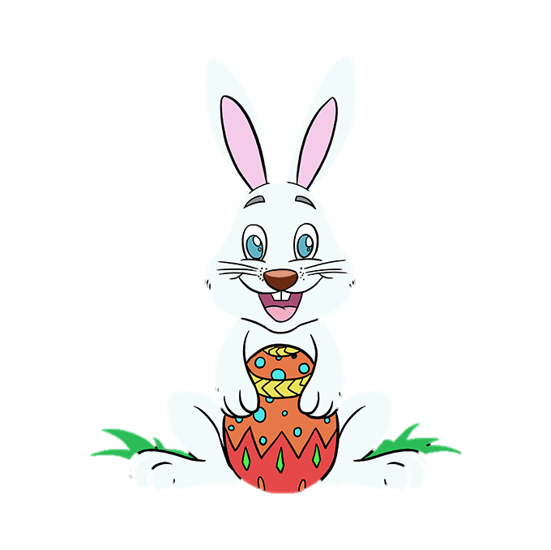
5
Hái xoài
cho thỏ
HOẠT ĐỘNG LUYỆN TẬP

Slide 11
Câu 1: Tìm hiểu về sở thích đối với môn chạy nhanh của 3 bạn học sinh một trường THCS được cho bởi bảng thống kê sau:
Dữ liệu trong bảng thống kê theo tiêu chí định tính là:
STT | Tuổi | Giới tính | Sở thích
1 | 14 | Nam | Không thích
2 | 13 | Nam | Rất thích
3 | 15 | Nữ | Không thích
HOẠT ĐỘNG LUYỆN TẬP
A. Giới tính, Sở thích.
B. Tuổi, Giới tính.

Slide 12
Câu 2: Muốn thống kê số học sinh mắc F0 ở một trường THCS trong đợt dịch vừa qua, ta dùng phương pháp nào để thu thập dữ liệu?
HOẠT ĐỘNG LUYỆN TẬP
A. Lập phiếu hỏi
B. Quan sát
C. Phỏng vấn.

Slide 13
Câu 3: Muốn thống kê thời gian tự học ở nhà mỗi ngày của các bạn trong lớp, ta dùng phương pháp nào để thu thập dữ liệu?
A. Quan sát
B. Làm thí nghiệm
HOẠT ĐỘNG LUYỆN TẬP
C. Lập bảng hỏi hoặc phỏng vấn.

Slide 14
Câu 4: Dữ liệu nào trong bảng thống kê sau không hợp lí?
Bảng dữ liệu về số học sinh ở các khối lớp tham gia đại hội "Cháu ngoan Bác Hồ"
Khối lớp | Số lượng | Tỉ lệ phần trăm
6 | 7 | 19%
7 | 12 | 30%
8 | 8 | 22%
9 | 10 | 27%
Tổng | 37 | 100%
HOẠT ĐỘNG LUYỆN TẬP
B.
C.
A.
100%
30%.
37

Slide 15
Câu 5: Để đánh giá khả năng học Toán của học sinh lớp 7C, giáo viên bộ môn đã cho một nhóm học sinh làm bài kiểm tra và thống kê kết quả trong bảng sau:
STT | Giới tính | Khả năng
1 | Nữ | Xuất sắc
2 | Nữ | Tốt
3 | Nữ | Đạt
4 | Nữ | Đạt
5 | Nữ | Chưa Đạt
6 | Nữ | Đạt
7 | Nữ | Khá
8 | Nữ | Đạt
9 | Nữ | Chưa đạt
10 | Nữ | Khá
Dữ liệu trên có đại diện cho khả năng học Toán của học sinh lớp 7C hay không?
HOẠT ĐỘNG LUYỆN TẬP
A.
B.
Có
Không

Slide 16
HƯỚNG DẪN TỰ HỌC Ở NHÀ
- Hướng dẫn, hỗ trợ: GV giải đáp thắc mắc của HS để hiểu rõ nhiệm vụ.
- Xem lại kiến thức và các dạng bài tập đã làm trong tiết học.
- Làm các bài tập: Bài 4, 5 SGK trang 8 và bài tập SBT.
- Chuẩn bị bài: Bài 2. Mô tả và biểu diễn dữ liệu trên các bảng, biểu đồ.

